Slide 1
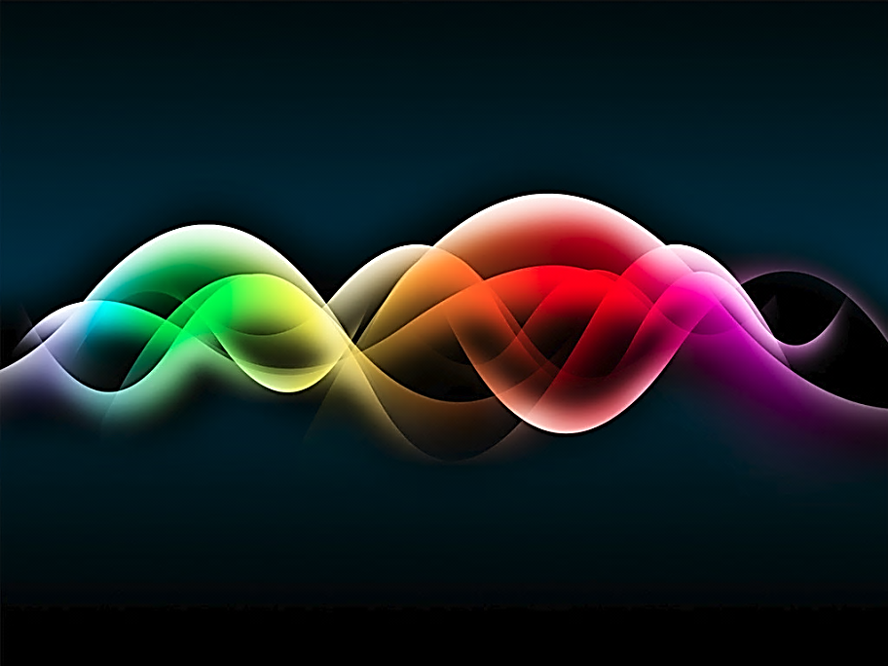
Импульс тела
Количество движения есть
мера такового, устанавливаемая
пропорционально скорости и массе
И. Ньютон

Slide 2
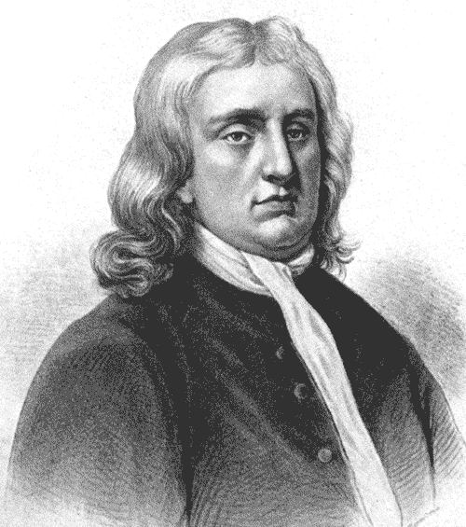
Изменение количества движения пропорционально приложенной движущей силе и происходит по направлению той прямой, по которой эта сила действует
Исаак Ньютон
04. 01. 1643 — 31. 03. 1727

Slide 3


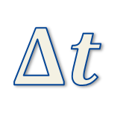
$$\vec{F }$$
Причина изменения скорости
тела или его деформации
$$Δt$$
$$Δ\vec{υ }$$

Slide 4





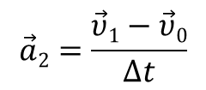

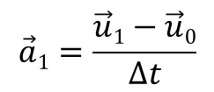




$$\vec{u}0$$
$$\vec{u}x$$
$$\vec{υ}x$$
$$\vec{υ}0$$
m₁
m₂
$$\vec{F}12=−\vec{F}21$$
$$\vec{a}1=\frac{\vec{u}1−\vec{u}0}{Δt}$$
$$\vec{F}12=m1\vec{a}1$$
$$\vec{F}21=m2\vec{a}2$$
$$m1\vec{u}1−m1\vec{u}0=m2\vec{υ}0−m2\vec{υ}1$$
$$\vec{a}2=\frac{\vec{υ}1−\vec{υ}0}{Δt}$$
$$m1\vec{a}1=−m2\vec{a}2$$

Slide 5




$$m1\vec{u}1−m1\vec{u}0=m2\vec{υ}0−m2\vec{υ}1$$
$$Δ\vec{u}≠Δ\vec{υ}$$
$$m1Δ\vec{u}=m2Δ\vec{υ}$$
Импульс тела — физическая векторная величина, равная произведению массы тела на его скорость.
$$\vec{p}=m\vec{υ}$$

Slide 6

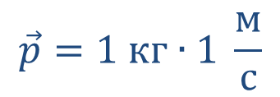

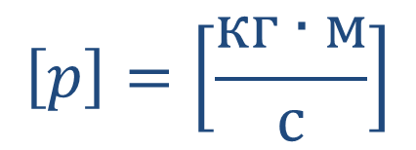
$$\vec{p}=m\vec{υ}$$
$$\vec{p}=1 кг∙1 \frac{м}{с}$$
$$\left[p\right]=\left[\frac{кг∙м}{с}\right]$$

Slide 7
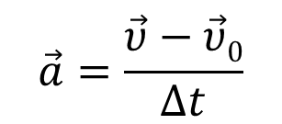


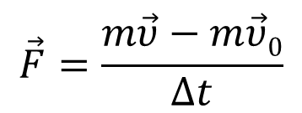
$$\vec{a}=\frac{\vec{υ}−\vec{υ}0}{Δt}$$
$$\vec{F}=m\vec{a}$$
Импульс силы
$$\vec{F}=\frac{m\vec{υ}−m\vec{υ}0}{Δt}$$
$$\vec{F}Δt=m\vec{υ}−m\vec{υ}0$$
Второй закон Ньютона:
изменение импульса тела пропорционально приложен­ной силе и происходит по направлению той прямой, по которой эта сила действует.
Исаак Ньютон
04. 01. 1643 — 31. 03. 1727

Slide 8

Импульс тела — физическая векторная величина, равная произведению массы тела на его скорость.
Второй закон Ньютона:
изменение импульса тела пропорционально приложен­ной силе и происходит по направлению той прямой, по которой эта сила действует.

